Slide 1
Карандаш
Спрашивайте во всех магазинах с ноября 2017!!!!!
Студент Марочкин М.А.
Студент Шорин В.Д.
Студент Яшин М.О.

Slide 2
Содержание
История карандаша
Особенности карандаша
Виды карандашей
Области применения
Интересные факты

Slide 3
История карандаша
Начиная с XIII века, художники использовали для рисования тонкую серебряную проволоку, которую припаивали к ручке и хранили в футляре. Такой тип карандаша называли «серебряный карандаш».
В XIV веке появился итальянский карандаш. Он представлял собой стержень из глинистого чёрного сланца. Затем его стали изготавливать из порошка жжёной кости, скреплённого растительным клеем.
Графитные карандаши известны с XVI века. Это были мягкие палочки, которые пачкали руки и подходили только для рисования, но не для письма.
Первый документ, в котором упоминается деревянный карандаш, датирован 1683 годом.
В 1790 году венский мастер Йозеф Хардмут смешал пыль графита с глиной и водой и обжёг эту смесь в печи. В зависимости от количества глины в смеси он смог получить материал различной твёрдости.
Шестигранную форму корпуса карандаша предложил в 1851 году граф Лотар фон Фабер-Кастель, владелец фабрики Faber-Castell, заметив, что карандаши круглого сечения часто скатываются с наклонных поверхностей для письма.

Slide 4
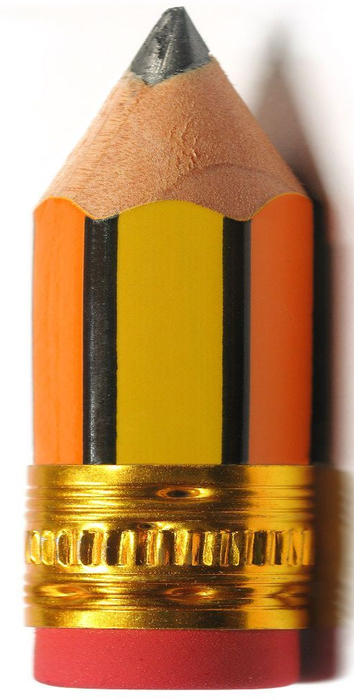
Особенности карандаша
не течет и не требует заправки чернилами
легко удаляется
нетоксичен
не является проводником электротока
будет писать перевернутый вверх, под водой и в космосе

Slide 5

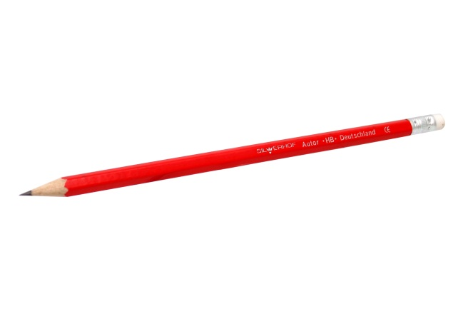
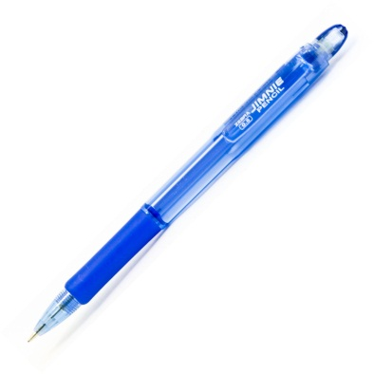

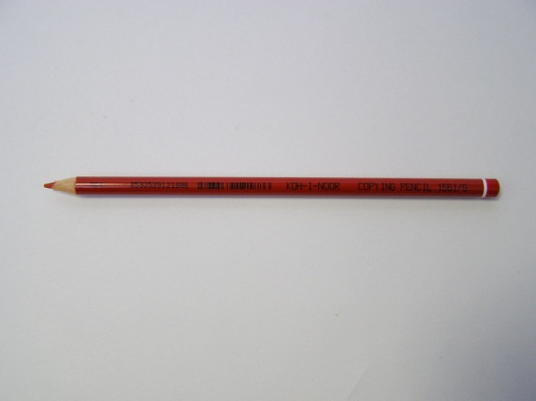
Виды карандашей
- Простые
- Цветные
- Деревянные
- Механические
- Химические

Slide 6
Области применения

Slide 7
Интересные факты
Карандаш может чертить линию длиной 56 км
Карандаш может написать около 45 000 слов
Карандаш может быть заточен 17 раз
Перед тем, как поломаться, средний заостренный кончик карандаша противостоит давлению 255 атмосфер
Более 14 миллиардов карандашей производится в мире каждый год
На Нью-Йоркской фондовой бирже ежегодно используется один миллион карандашей

